Slide 1




Slide 2


Slide 3
Đặt các câu theo yêu cầu sau:
Câu kể về việc e đã làm vào tối qua.
Câu hỏi với bố về thời gian.
Câu khiến nhờ em trai mở giúp cửa
Câu cảm thể hiện thán phục bạn mình
Notes:
o Câu kể dùng để làm gì? (dùng để kể, tả, giới thiệu)
o Cáu hỏi dùng để làm gì? (dùng để hỏi những điều chưa biết)
o Câu khiến (dùng để yêu cầu người khác thực hiện một việc nào đó)
o Câu cảm (dùng để bày tỏ cảm xúc)

Slide 4


Slide 5
1. Đoạn văn dưới đây có mấy câu? Nhờ đâu em biết như vậy?
Anh em tôi ở cùng bà nội từ bé. Những đêm hè, bà thường trải chiếu ở giữa sân gạch. Bà ngồi đó xem chúng tôi chạy nhảy, nô đùa đủ trò. Ba biết nhiều câu chuyện cổ tích. Chúng tôi đã thuộc lòng những câu chuyện bà kể. Chẳng hiểu vì sao chúng tôi vẫn thấy hảo hức mỗi lần được nghe bà kể chuyện?
Notes:
dựa vào hai tiêu chí hÌnh thức của câu: chữ cái đầu câu viết hoa, cuối câu có dấu kết thúc câu.

Slide 6


Slide 7
1. Đoạn văn dưới đây có mấy câu? Nhờ đâu em biết như vậy?
2
1
Anh em tôi ở cùng bà nội từ bé. Những đêm hè, bà thường trải chiếu ở giữa sân gạch. Bà ngồi đó xem chúng tôi chạy nhảy, nô đùa đủ trò. Ba biết nhiều câu chuyện cổ tích. Chúng tôi đã thuộc lòng những câu chuyện bà kể. Chẳng hiểu vì sao chúng tôi vẫn thấy hảo hức mỗi lần được nghe bà kể chuyện?
/
/
3
4
/
5
/
6
/
/
Notes:
dựa vào hai tiêu chí hÌnh thức của câu: chữ cái đầu câu viết hoa, cuối câu có dấu kết thúc câu.

Slide 8
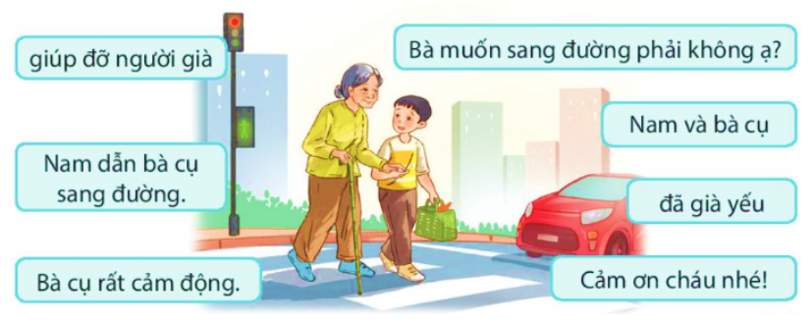
2. Xét các kết hợp từ dưới đây, cho biết trường hợp nào là câu, trường hợp nào chưa phải là câu. Vì sao?
Notes:
1 HS miêu tả nội dung tranh
(một bạn nhỏ tên Nam đang giúp một cụ già qua đường, ô tô đang dùng chờ cụ già và bạn nhỏ đi qua, cụ già đi lại khó khăn,...).

Slide 9


Luật chơi: Hai đội chơi, mỗi đội sẽ cử ra 3 bạn. Khi có hiệu lệnh “bắt đầu” lần lượt từng bạn sẽ câu gắn vào nhóm thích hợp.

Slide 10
Câu
Không phải câu
Giúp đỡ người già
Nam dẫn bà cụ sang đường.
Bà muốn sang đường phải không ạ?
Bà cụ rất cảm động.
Nam và bà cụ
Cảm ơn cháu nhé!
Đã già yếu
Notes:
* ngoài tiêu chí hình thức (viết hoa chữ cái đầu câu và dấu kết thúc câu), câu thường diễn đạt một ý trọn vẹn.
VD:
* Nam dẫn bà cụ sang đường. -> Nam dẫn ai sang đường? Nam dẫn bà cụ đi đâu? Ai dẫn bà cụ sang đường?
*Bà cụ rất cảm động. -> Ai rất cảm động? Bà cụ như thế nào?
*Những kết hợp từ còn lại chưa phải là câu vì chúng còn thiếu thông tin.
VD:
-giúp đỡ người già: chúng ta không biết Ai giúp đỡ người già.
-Nam và bà cụ: chúng ta không biết Nam và bà cụ làm gì.
-đã già yếu: chúng ta không biết Ai đã già yếu.
GV có thề lưu ý HS rằng để người khác hiểu được mình thì ta phải nói hoặc viết cáu có đầy đủ ý.

Slide 11
3. Sắp xếp các từ ngữ dưới đây thành câu. Viết câu vào vở.
a. chữa bệnh/ ông/ cứu người/ để
b. khám bệnh/ miễn phí/ ông/ cho ai
c. phải tập thể dục/ cháu/ nhé/ thường xuyên
d. lắm/ ông ấy/ thương người
Notes:
ngoài tiêu chí hình thức (viết hoa và dấu kết thúc cầu) và tiêu chí nội dung (diễn đạt ý trọn vẹn), các từ ngữ trong câu cần được sắp xếp theo một trật tự hợp lí.

Slide 12
3.Hãy đặt câu cho cụm từ gạch chân.
a. Ông chữa bênh để cứu người.
b. Ông khám bệnh miễn phí cho ai?
c. Cháu phải tập thể dục thường xuyên nhé!
d.Ông ấy thương người lắm!
Notes:
Nêu kiểu câu?
y/c HS thử thay đổi trật tự từ trong các câu vừa tạo được và trao đổi vể kết quả.
GV lưu ý HS rằng các từ ngữ trong câu phải được sắp xếp theo một trật tự hợp lí thì mới có nghĩa.

Slide 13
GHI NHỚ
- Câu là một tập hợp từ, thường diễn đạt một ý trọn vẹn.
- Các từ trong câu được sắp xếp theo một trật tự hợp lí.
- Chữ cái đầu câu phải viết hoa. Cuối câu phải có dấu kết thúc câu.

Slide 14
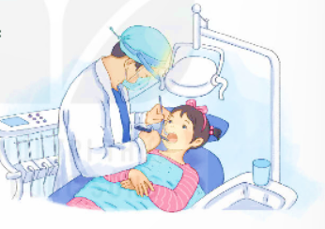
1. Dựa vào tranh để đặt câu:
a. Một câu kể.
b. Một câu hỏi.
c. Một câu khiến.
d. Một câu cảm
Notes:
1 - 2 HS miêu tả tranh (Cảnh phòng khám nha khoa: Bác sĩ đang khám răng cho bạn nhỏ).

Slide 15
a. Một câu kể.
Bác sĩ đang khám bệnh cho bệnh nhân.
b. Một câu hỏi.
Cháu có thấy đau răng không?
c. Một câu khiến.
Cháu hãy há miệng thật to nhé!
d. Một câu cảm
Ôi, sâu răng thật rồi!

Slide 16

Sử dụng câu phù hợp để viết bài câu.

Slide 17





Hoạt động trải nghiệm

